Slide 2
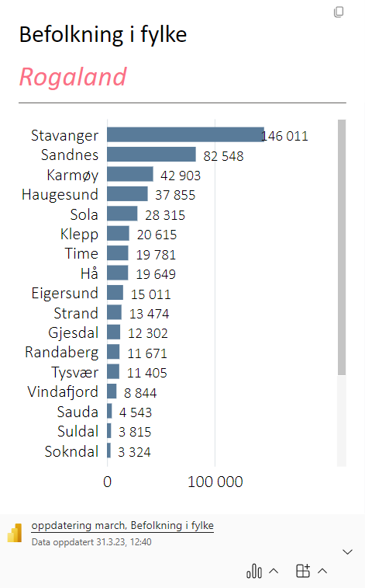
På 146011 hadde Stavanger den høyeste Verdi og var 70 097,60% høyere enn Utsira som hadde den laveste Verdi på 208. Stavanger redegjorde for 29,66% av Verdi. På tvers av alle 23 region, har Verdi et omfang fra 208 til 146011. Leveres av Power BI, data generert på 30.3.2023, 19:46:23

Slide 3
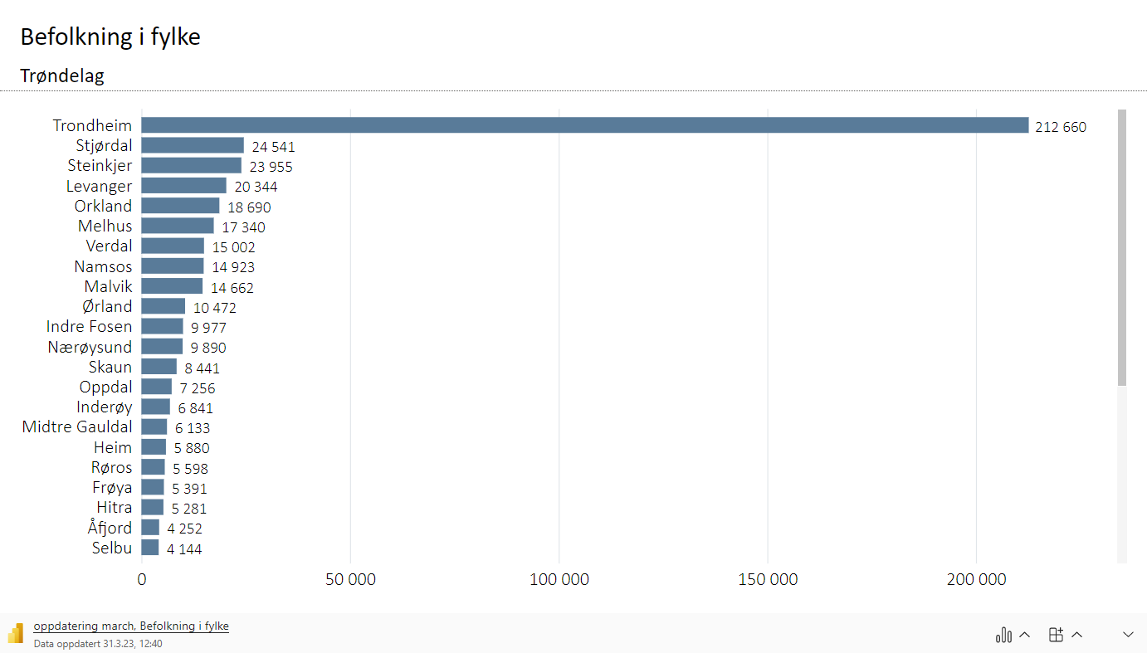
På 212 660 hadde Trondheim den høyeste Befolkning og var 36 439,52% høyere enn Leka som hadde den laveste Befolkning på 582. Trondheim redegjorde for 44,67% av Befolkning. På tvers av alle 36 region, har Befolkning et omfang fra 582 til 212 660. Leveres av Power BI, data generert på 31.3.2023, 12:39:09

Slide 4
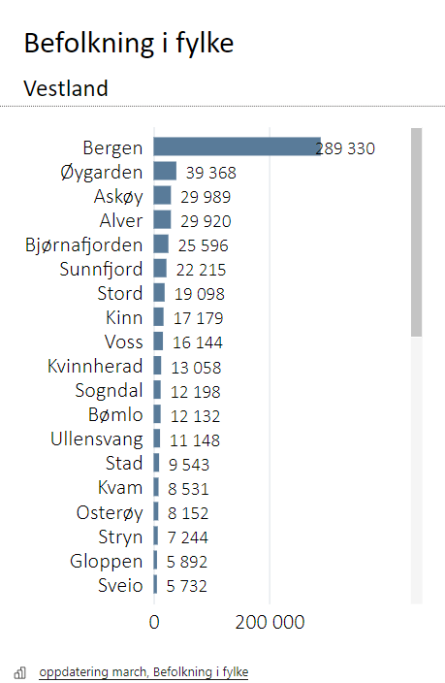

Slide 5
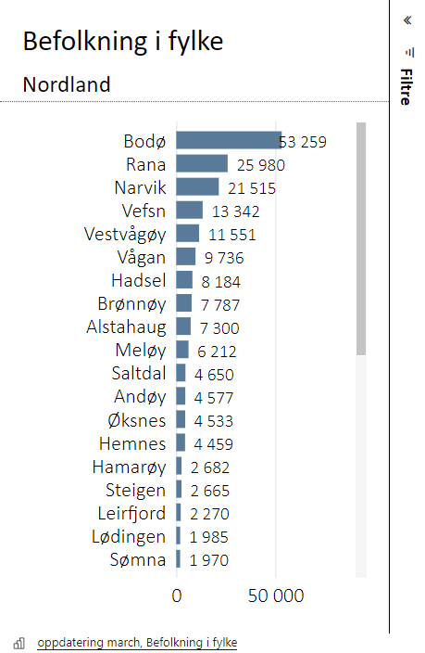

Slide 6
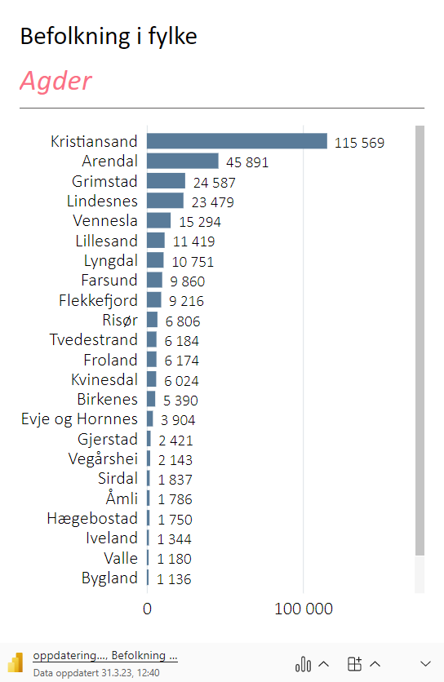

Slide 7
